Slide 1

السادس
حصة تمرير الرائز

Slide 2


تمرير الجزء الأول من الرائز
المعجم ؛
فهم المقروء؛
الظواهر اللغوية.

Slide 3
دليل التمرير
إنجاز الرائز بشكل فردي على أورق الأسئلة؛
توزيع الرائز على التلاميذ ومطالبتهم بالإجابة بخط واضح؛
احترام مدة التمرير المحددة فيmin 1h:30؛
تذكير التلاميذ من حين إلى آخر بالمدة الزمنية المتبقية.
تذكير التلاميذ بأهمية التركيز واستحضار الإستراتيجيات والقواعد التي تعلموها خلال دروس المرحلة؛
تصحيح إنتاجات التلاميذ على ضوء عناصر الإجابة المرفقة بالرائز.

Slide 4


تذكروا سلوك هذا الأسبوع، واشتغلوا في صمت.
1h:30min
أَعْتَمِدُ عَلى نَفْسي وَلا أَتَحَدَّثُ مَعَ ٱلْآخَرينَ.

Slide 5

استراحة :10 دقائق

Slide 6
تمرير الجزء الثاني من الرائز
فهم المسموع؛
الإنتاج الكتابي.

Slide 7
تقويم فهم المسموع

Slide 8
دليل تمرير رائز فهم المسموع
إنجاز الرائز بشكل فردي على أوراق الأسئلة المستنسخة بعدد التلاميذ؛
يسجل الأستاذ النص السماعي( مدرج في الشريحة الأخيرة) على مذكرة قصد تسميعه بشكل معبر؛
توفير البيئة الآمنة لتسميع النص؛
مطالبة التلاميذ باستعمال أورق مستقلة لتسجيل معلومات أثناء تسميع النص؛
تذكير التلاميذ بأهمية التركيز أثناء التسميع قصد التقاط أكبر عدد من المعلومات ؛
احترام مدة التمرير المحددة في 15 دقيقة؛
تذكير التلاميذ من حين إلى آخر بالمدة الزمنية المتبقية.
تصحيح إنتاجات التلاميذ على ضوء عناصر الإجابة المرفقة بالرائز.

Slide 9

خذوا الصفحة رقم -6- من الرائز.

Slide 10
خذوا أوراقا مستقلة لتسجيل المعلومات التي يمكنكم التقاطها أثناء تسميع النص.

Slide 11
مستعدون! سأقرأ النص. انصتوا جيدا وسجلوا أهم المعلومات الواردة فيه على أوراقكم.
تسميع النص الوارد في الشريحة الأخيرة من العرض بعد فصل الحاسوب عن الشاشة مرتين متتاليتين.

Slide 12

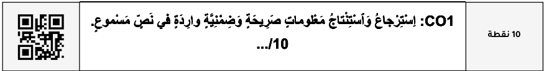
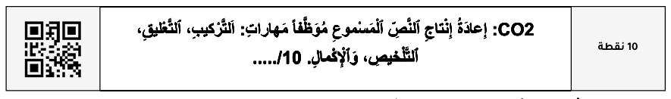
استعينوا بما علق في أذهانكم من أفكار حول النص، وبما سجلتموه على الأوراق من معلومات، وأجيبوا عن أسئلة الرائز الخاصة بفهم المسموع.

Slide 13
تقويم الإنتاج الكتابي

Slide 14
دليل تمرير رائز الإنتاج الكتابي
الإجابة عن تعليمة(PE1) على ورقة الأسئلة؛
الإجابة عن تعليمة ( PE2) على ورقة مستقلة ترفق بالرائز.
تذكير التلاميذ بأهمية التركيز وتجنب الأخطاء اللغوية؛
توجيه التلاميذ إلى استعمال أورق التسويد قبل كتابة الموضوع على ورقة التحرير؛
احترام مدة التمرير المحددة في 40 دقيقة؛
تذكير التلاميذ من حين إلى آخر بالمدة الزمنية المتبقية.
تصحيح إنتاجات التلاميذ على ضوء عناصر الإجابة المرفقة بالرائز.

Slide 15

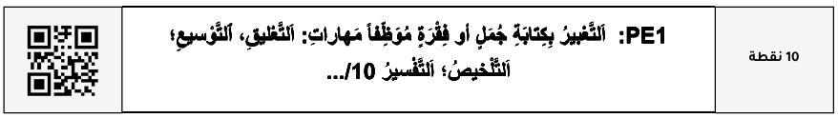
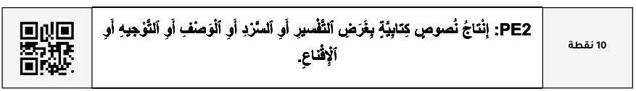
خذوا الرائز. وأجيبوا عن السؤالين المتعلقين بالإنتاج الكتابي.

Slide 16

إلى اللقاء في الحصة المقبلة.

Slide 17

تحري الدقة والموضوعية أثناء تصحيح إنجازات المتعلمين
يباشر التصحيح مباشرة بعد انتهاء حصة التمرير كلما أمكن ذلك

Slide 18
يسمع الأستاذ النص المسموع المناسب للاختبار المعتمد
نص فهم المسموع1
الذكاء الاصطناعي
منذ أن اقتحم الذكاء الاصطناعي حياتنا، صار حاضرا في هواتفنا وحواسيبنا، وحتى في سياراتنا وأجهزتنا المنزلية. والذكاء الاصطناعي هو قدرة الآلات والبرامج على محاكاة ذكاء الإنسان، كفهم الكلام، والتعرف على الصور، وتقديم حلول واقتراحات ذكية. ولذلك، يرى الكثيرون فيه واحدا من أعظم إنجازات عصرنا الحديث.
إن لهذا الابتكار فوائد مذهلة إذا أحسنا استغلاله، فهو يفتح للتلميذ أبواب التعلّم والبحث، ويعين الموظفين على إنجاز مهامهم بدقة، كما يخفف عن الناس أعباء كانت تتطلب وقتا وجهدا كبيرين. وبفضله، أصبحت الترجمة وتنظيم المعلومات وإعانة ذوي الاحتياجات الخاصة أمورا أسرع وأسهل من أي وقت مضى.
ومع ذلك، لا يخلو هذا "المساعد الرقمي" من مخاطر لا ينبغي تجاهلها، فقد يُستغل في الغش، أو نشر أخبار زائفة وصور مضللة تخدع الآخرين. والأخطر من ذلك، هو أن يعتاد الأطفال الاعتماد عليه كليا، مما قد يضعف قدراتهم على التفكير والاجتهاد الشخصي.
لذا، يجب أن نتعامل مع الذكاء الاصطناعي بوعي وحذر، فلا نكشف له أسرارنا، ولا نجعله بديلا عن عقولنا، فمنافعه الحقيقية تتجلى حين نستخدمه في التعلم والخدمة والإبداع.

Slide 19
يسمع الأستاذ النص المسموع المناسب للاختبار المعتمد
نص فهم المسموع2
الانتخابات
حين يختلف الناس في الاختيار، لا يكون الحل في الخصام، بل في الاحتكام إلى رأي الجماعة بطريقة منظمة وعادلة. ومن هنا جاءت فكرة الانتخابات، وهي وسيلة ديمقراطية يختار بها المواطنون من يمثلهم ويتحمل المسؤولية باسمهم. وتعتمد هذه العملية على حرية التعبير، واحترام القانون، والقبول بما تسفر عنه النتائج. وبذلك يشعر كل فرد أن لصوته قيمة، وأن مشاركته يمكن أن تؤثر في الحياة العامة.
وتكتسي الانتخابات أهمية كبيرة داخل المجتمع، لأنها تساعد على تنظيم المسؤوليات، وتمنح الناس فرصة المشاركة في اتخاذ القرار. كما تنمي الثقة بين الأفراد، وتُعَلِّمهم معنى الاختيار الواعي، وتحمل المسؤولية، واحترام رأي الأغلبية. ومن خلال الانتخابات يساهم المواطنون في بناء مجتمع منظم، تسوده الشفافية وروح التعاون، وتسند فيه المهام إلى من يقدر على أدائها بإخلاص.
وتتجلى هذه الصورة الجميلة بوضوح داخل مدارسنا، يوم نجتمع لاختيار مكتب تسيير تعاونية القسم. ففي البداية يترشح بعض التلاميذ. ثم يعرض كل واحد أفكاره أمام زملائه، ويشرح ما ينوي القيام به لخدمة القسم. وبعد ذلك يشارك التلاميذ في التصويت في جو من النظام والاحترام. وفي النهاية يُعلَن الفائزون، فيتعلم الجميع أن الانتخابات وسيلة حضارية لاختيار المسؤولين.

